Slide 1


YO U LOGO
实验室人员管理系统
汇报人：邓钰川
组员：叶子键、圣高杰

Slide 2
项目概述
主要需求分析模型
体系结构设计模型
目录
重要构件设计模型
CONTENTS
重要构件接口模型
部分界面设计模型
部分构件级测试设计及测试结果
编码过程中对设计的修改及设计过程中对需求的修改
Notes:
大家好，我们是第六组，本次汇报的主题是实验室人员管理系统。我们的汇报分为8个部分：

Slide 3





Introduction
项目概述

Slide 4
项目概述
Introduction
实验室管理系统是一个综合性的软件应用，旨在提高实验室的运行效率和管理效果。该系统包括设备管理、工位管理、维修管理、请假管理、用户管理等功能。它使得实验室管理员能够更有效地监控和管理实验室的日常活动，同时也为实验室用户提供了一个方便的界面来申请服务和获取信息。
Notes:
首先，我们的项目旨在开发一个实验室人员管理系统，以提高实验室的运行效率和管理效果。该系统包括设备管理、工位管理、维修管理、请假管理、用户管理等功能。它使得实验室管理员能够更有效地监控和管理实验室的日常活动，同时也为实验室用户提供了一个方便的界面来申请服务和获取信息。

Slide 5
主要需求分析模型

Slide 6
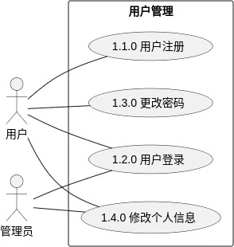
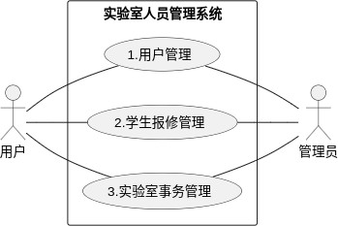
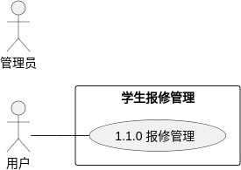
主要需求分析模型
用例图
Notes:
我们的主要需求分析模型旨在解决实验室的用户管理、报修管理和事务管理问题。具体而言，用户管理包括用户注册、密码更改、用户登录和修改个人信息四个部分；事务管理主要聚焦在工位管理和请假管理上。

Slide 7
主要需求分析模型
类及类间关系
Notes:
在类的设计上，我们定义了五个类，其中User类用于定义实验室的人，其下挂历有设备(Equipment)、工位(Workstation)、维修(Repair)和请假(Leaveshcool)四个子属类。

Slide 8
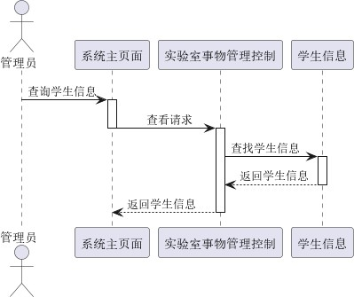
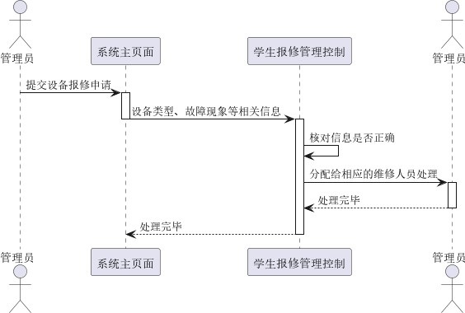
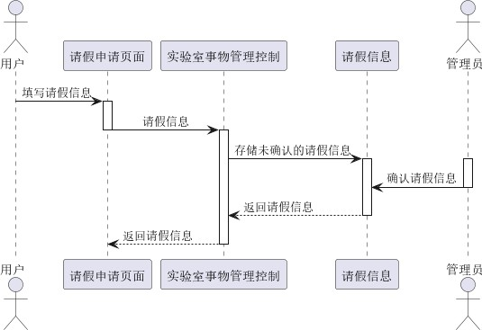
主要需求分析模型
学生信息查询
时序图
设备报修
请假登记时序图

Slide 9
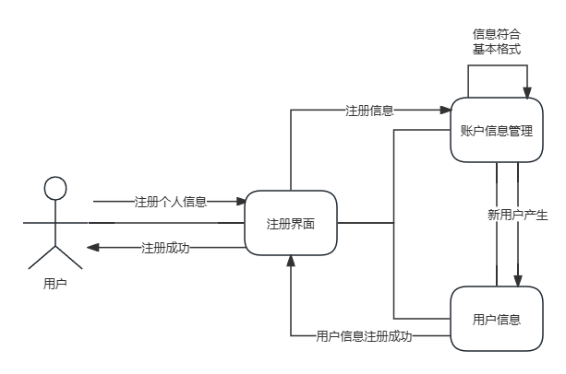
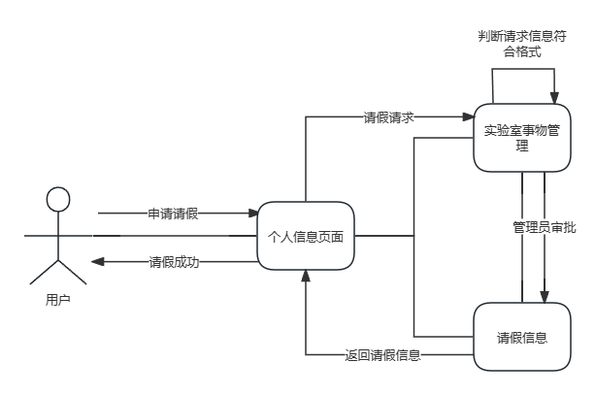

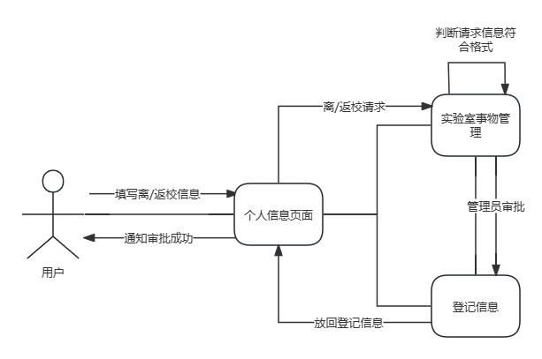
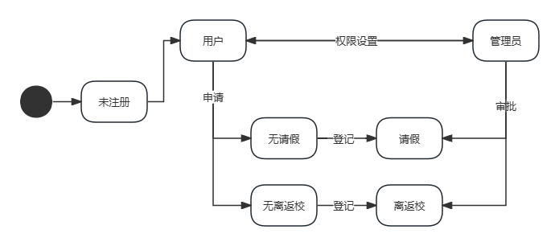
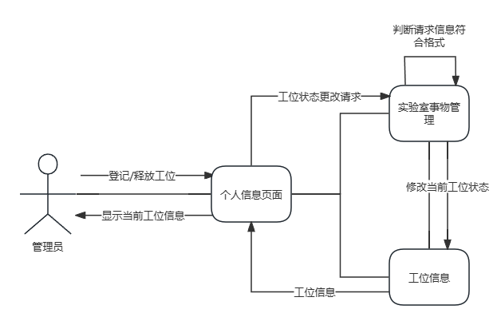
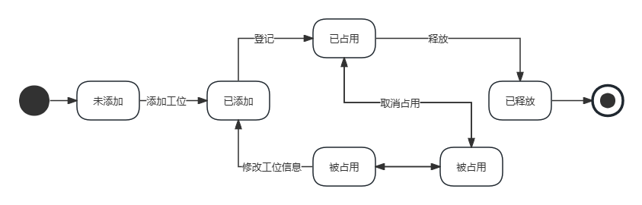
主要需求分析模型
状态图&协作图

Slide 10
体系结构设计模型

Slide 11
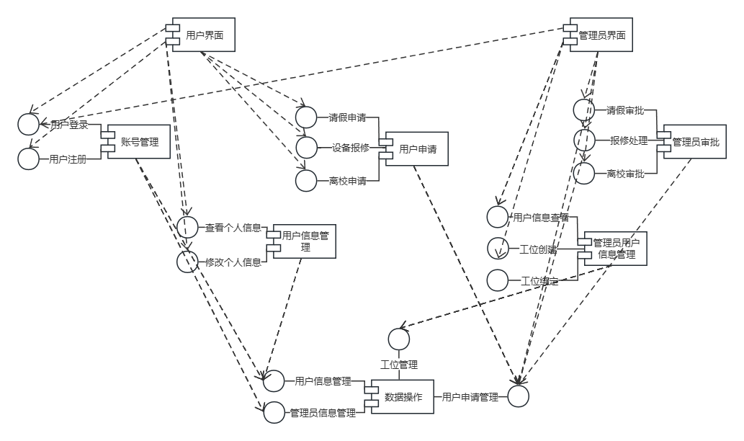
体系结构设计模型

Slide 12
重要构件设计

Slide 13
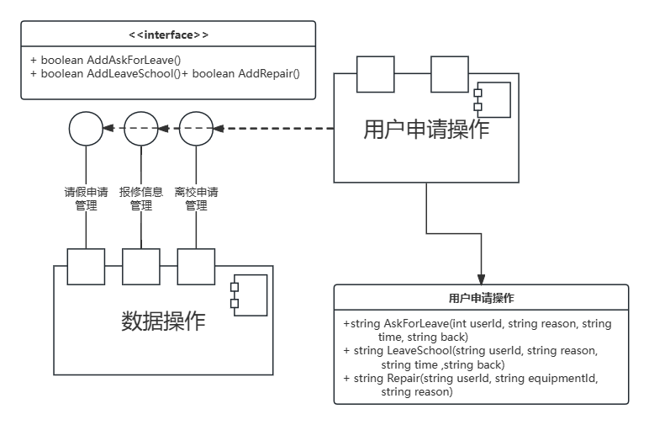
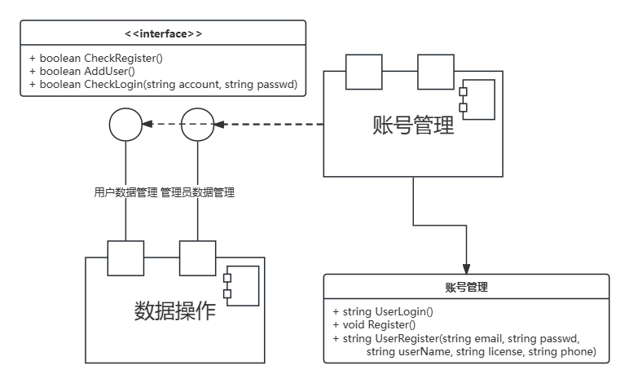

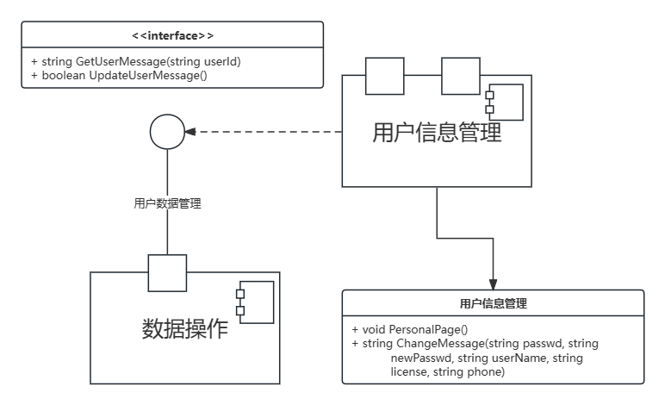
重要构件设计
账号管理
用户申请操作
用户信息管理
管理员审批管理
Notes:
重要构件设计模型如下，我们主要关注于账号管理，用户申请操作，用户信息管理和管理员的审批操作，为其设计了合适的辅助函数和对应的接口，具有良好的耦合性

Slide 14
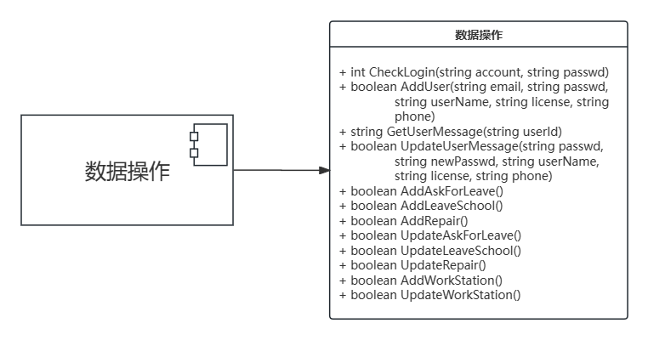
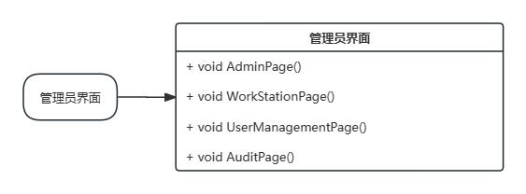
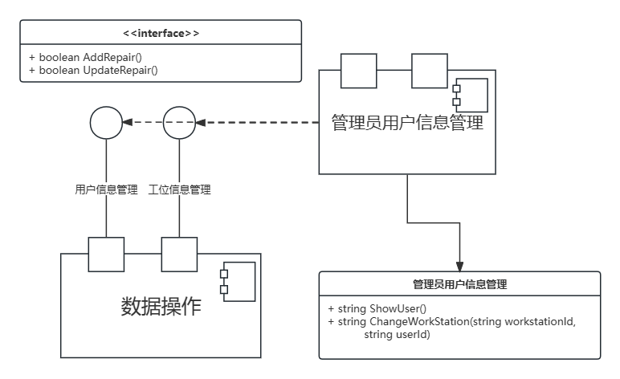
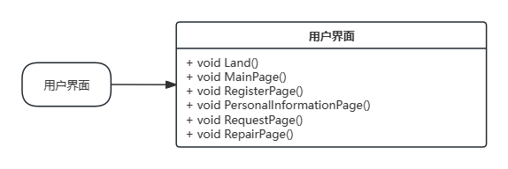
重要构件设计
用户界面
数据操作
管理员界面
管理员用户信息管理

Slide 15
Introduction
重要构件接口模型

Slide 16
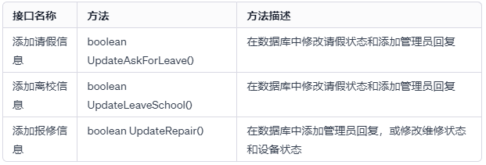
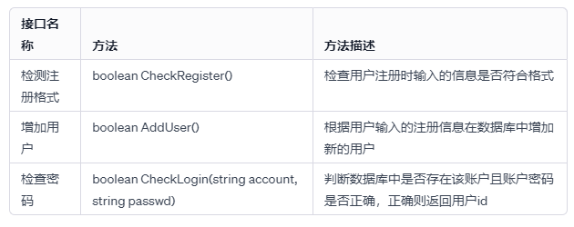
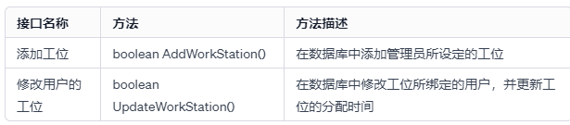
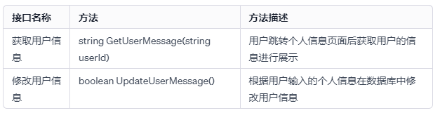
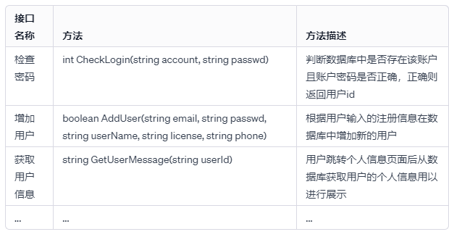
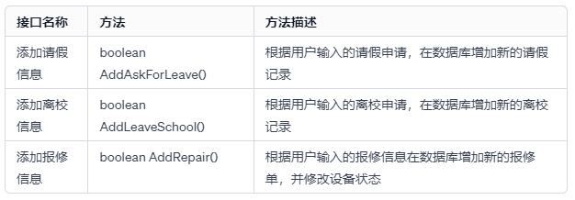
管理员审批管理接口详细设计表
重要构件接口模型
账号管理接口详细设计表
管理员用户信息管理接口详细设计表
用户信息管理接口详细设计表
数据操作接口详细设计表
用户申请操作接口详细设计表

Slide 17
部分界面设计模型

Slide 18
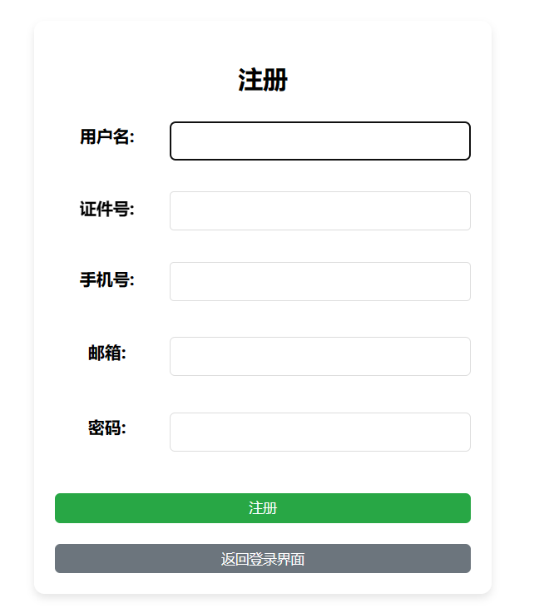
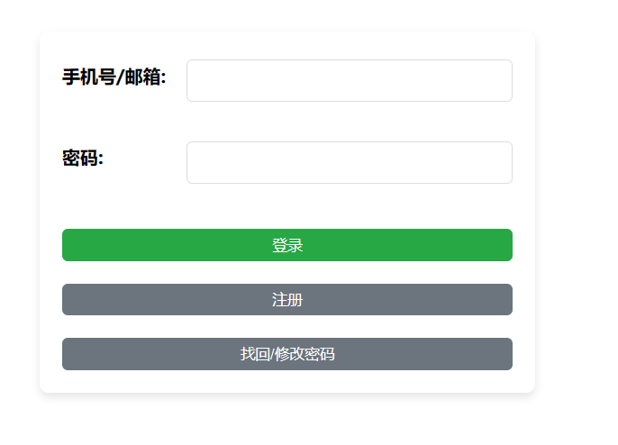
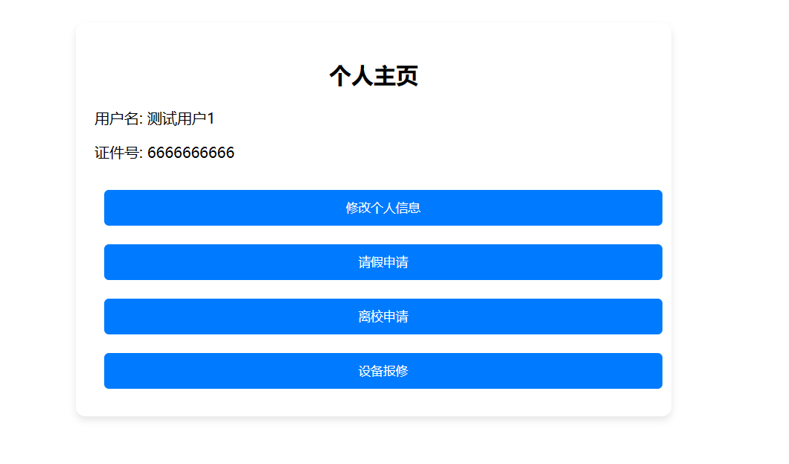
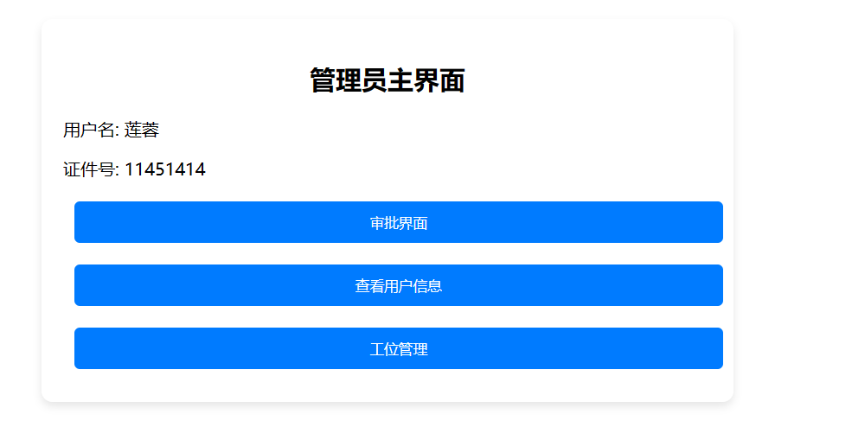
界面设计——用户管理

Slide 19
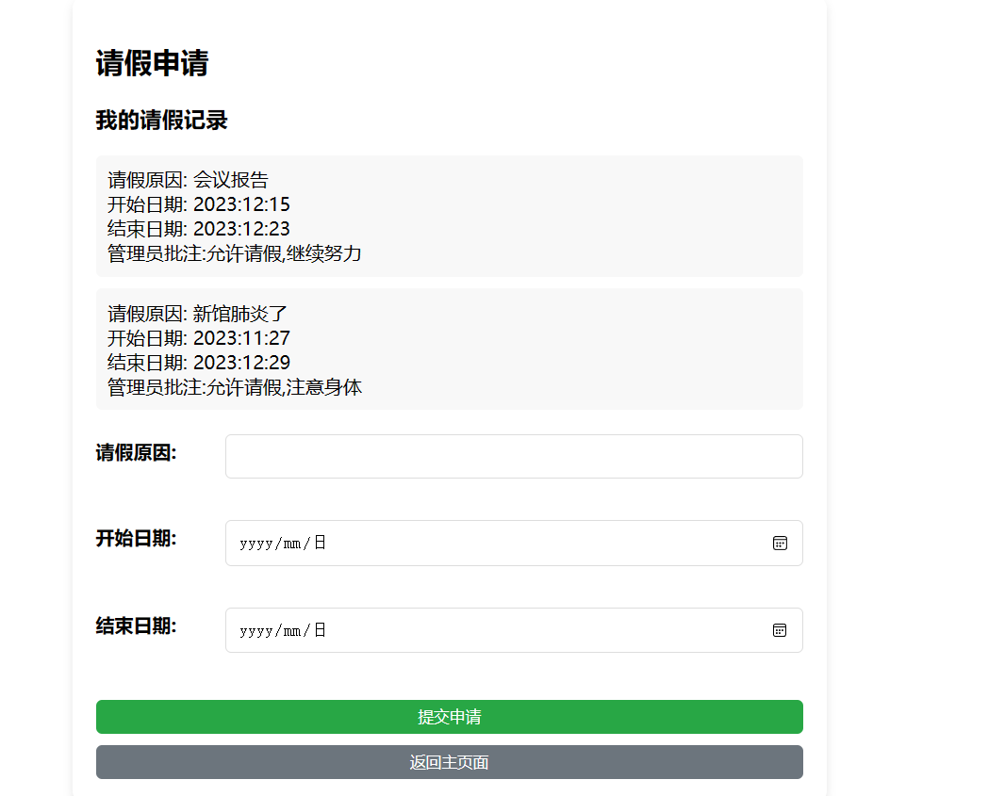
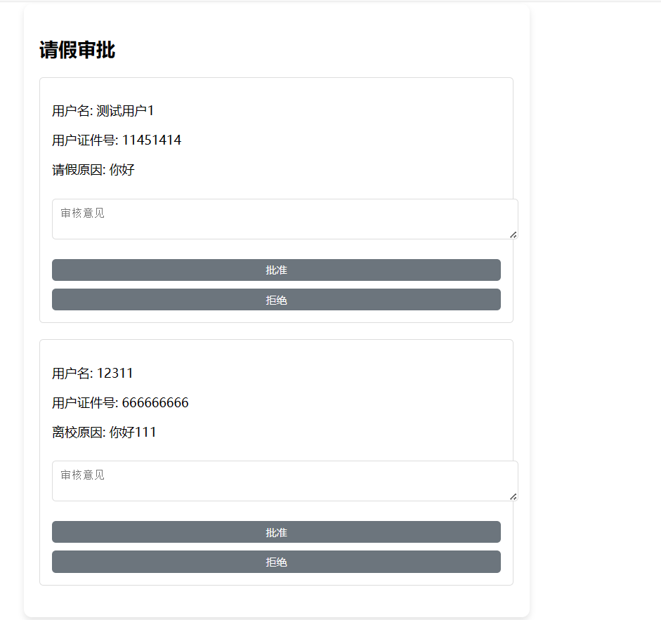
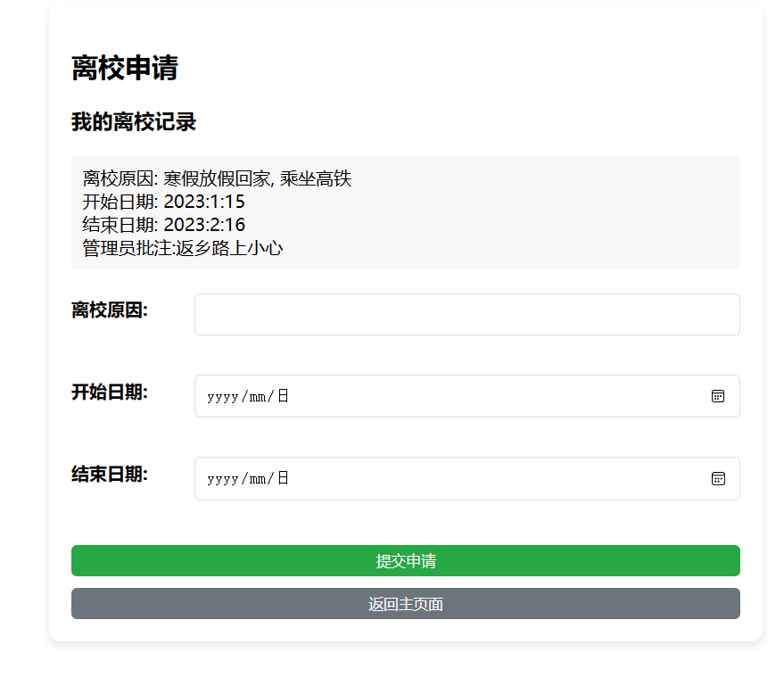
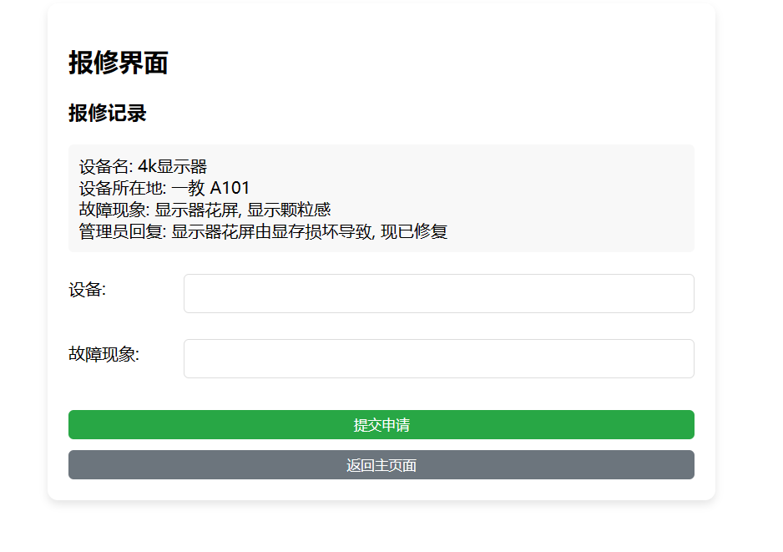
界面设计——实验室事务管理

Slide 20
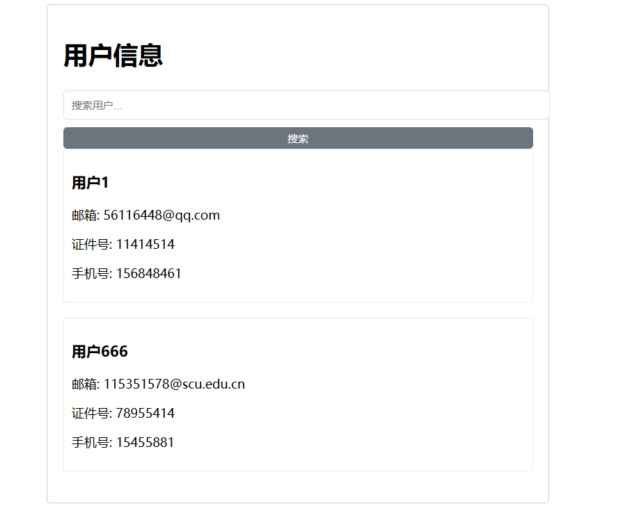
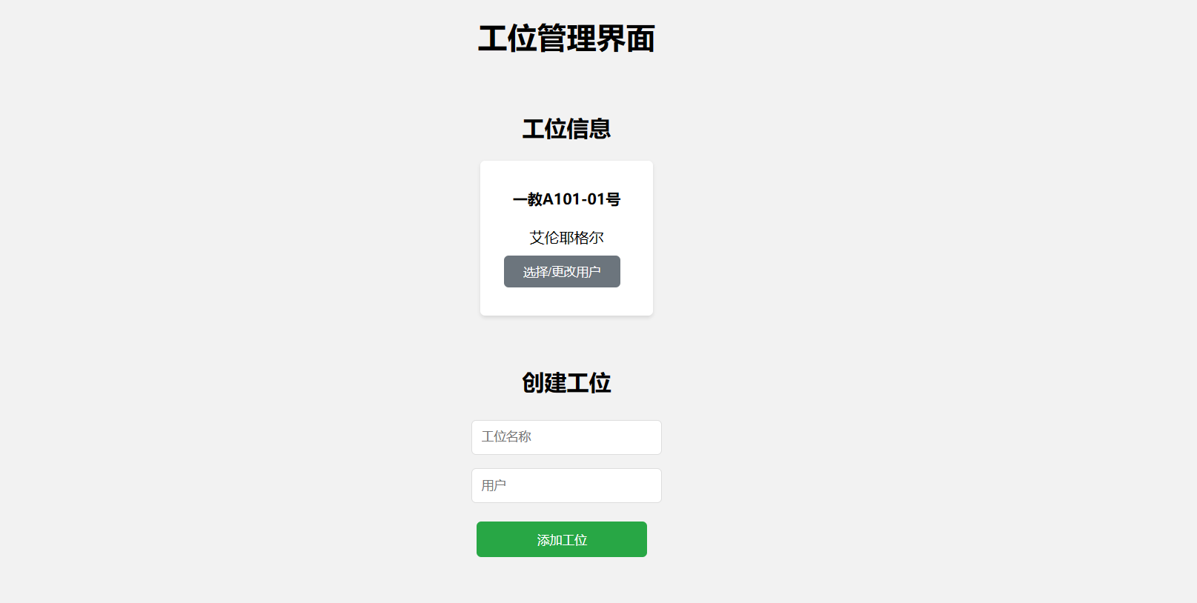
界面设计——工位管理

Slide 21
部分构件级测试设计及测试结果

Slide 22
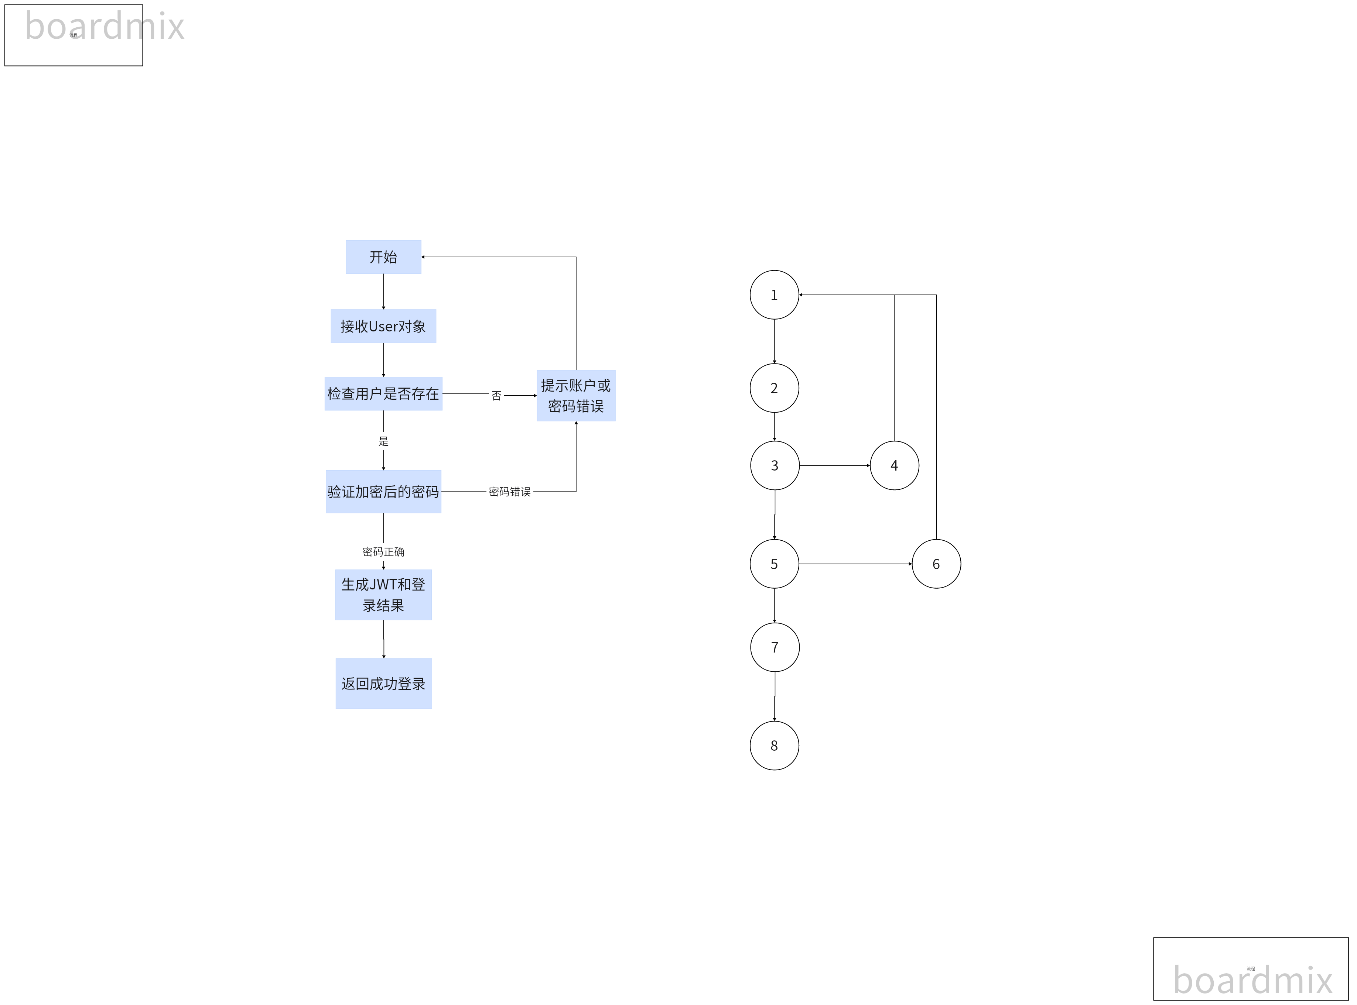
系统登陆测试设计和测试结果
白盒测试：
流程图
流图
白盒测试用例：
用例编号 | 输入 |  | 覆盖路径 | 期望结果
 | 用户账号 | 登录密码
01 | 测试用户11111111@qq.com | 12345678 | 1-2-3-4-1 | 提示账户或密码错误
02 | 测试用户1124654372@qq.com | 1111111 | 1-2-3-5-6-1 | 提示账户或密码错误
03 | 测试用户1124654372@qq.com | 12345678 | 1-2-3-5-7-8 | 成功登陆

Slide 23
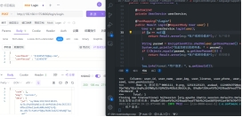
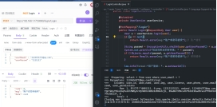
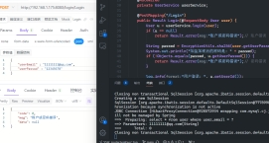
系统登陆测试设计和测试结果
测试用例序号 | 测试结果 | 结果分析
01 | 提示账户或密码错误 | 与期望结果相同
02 | 提示账户或密码错误 | 与期望结果相同
03 | 登陆成功 | 与期望结果相同
白盒测试结果：

Slide 24
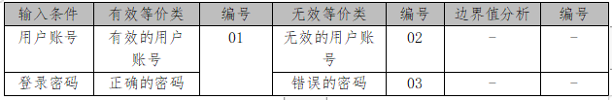
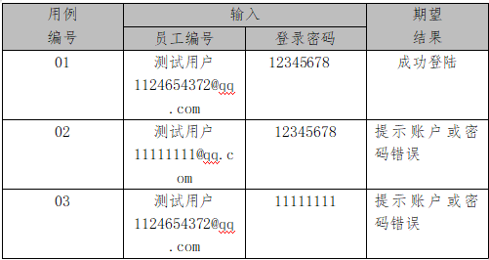
系统登陆测试设计和测试结果
黑盒测试：
测试用例：

Slide 25
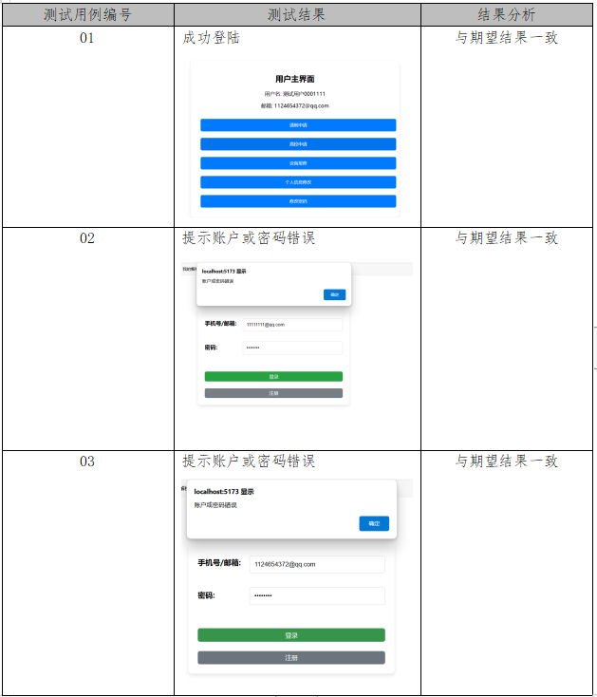
系统登陆测试设计和测试结果
黑盒测试结果：

Slide 26
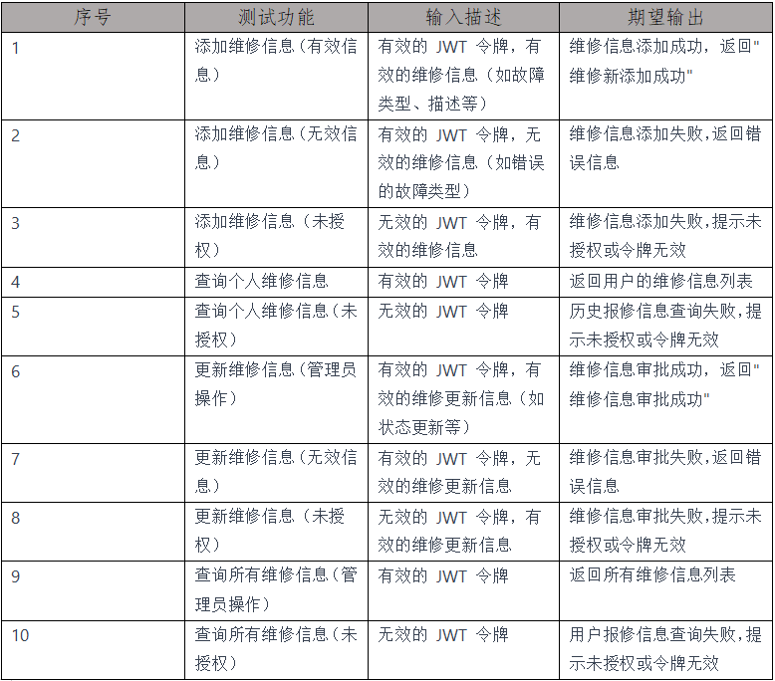
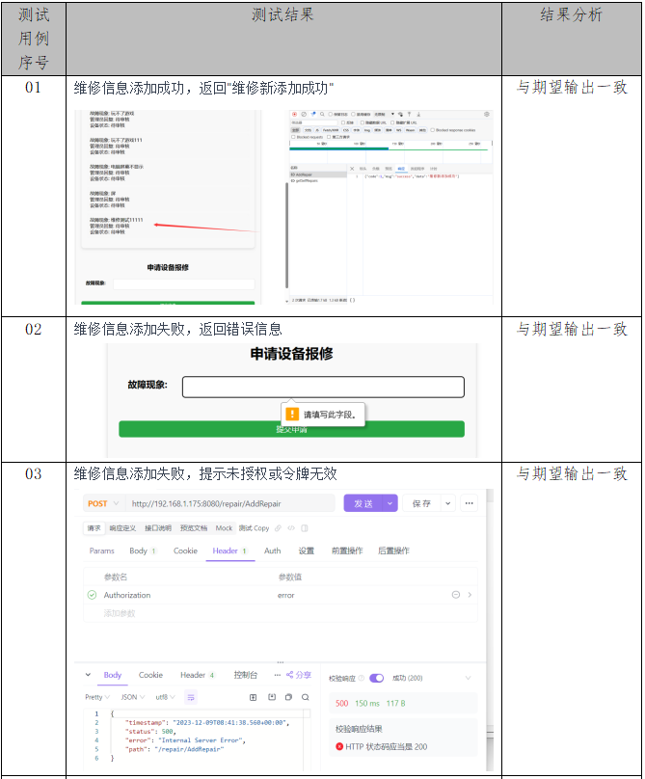
维修事务管理模块测试设计和测试结果

Slide 27
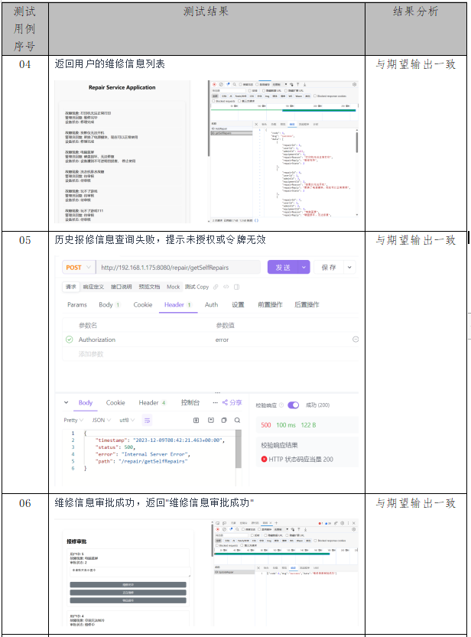
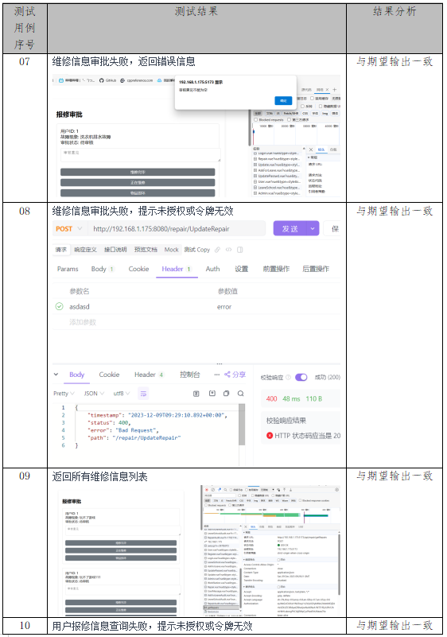
维修事务管理模块测试设计和测试结果

Slide 28
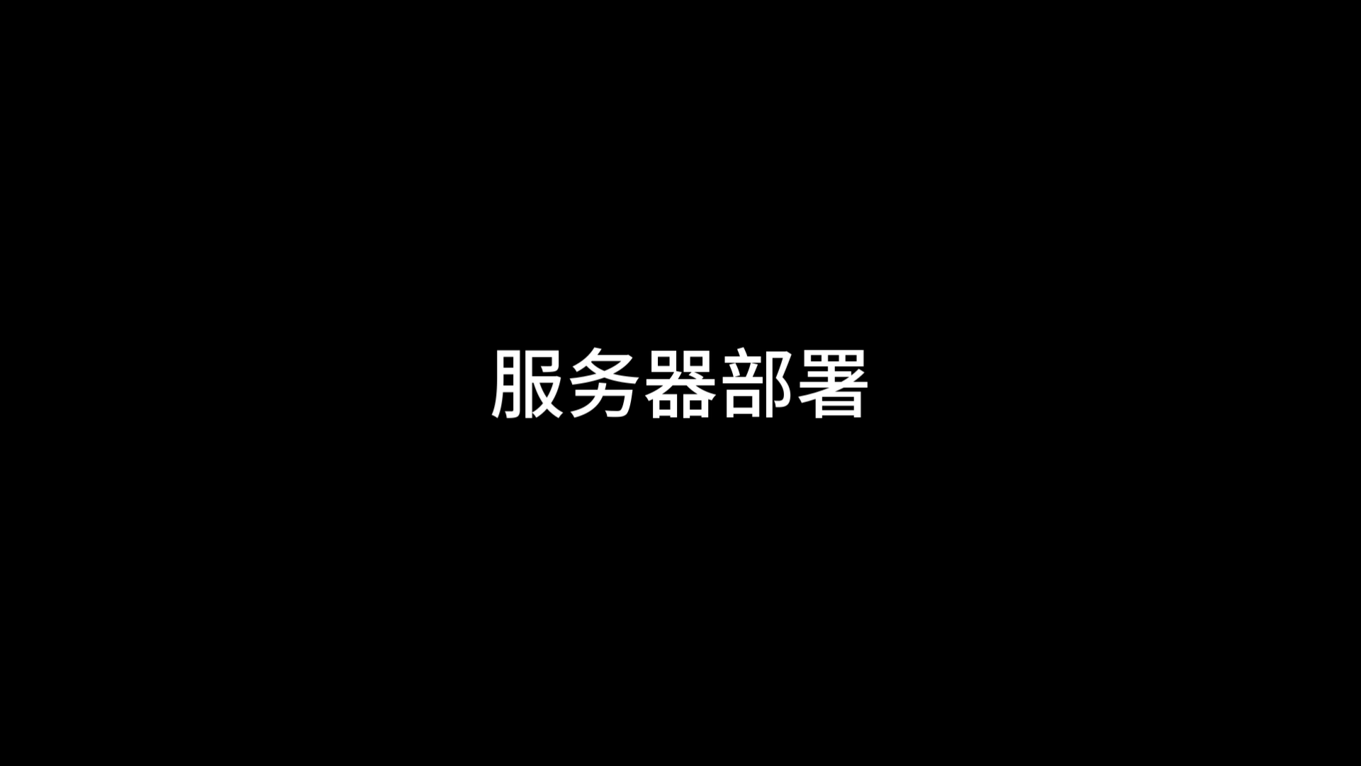

Slide 29
编码过程中对设计的修改及设计过程中对需求的修改

Slide 30
编码过程中对设计的修改及设计过程中对需求的修改
设备报修设置为报修信息与设备非强相关联的数据表联系
工位分配仅实现了创建和删除功能
工位登记/释放与工位分配功能合并
用户工位分配采用删除后重设置的方式，而非直接编辑

Slide 31
YO U LOGO
Thanks
汇报人：邓钰川
组员：叶子键、圣高杰

